Slide 1
Национальные и международные исследования как эффективные механизмы управления качеством подготовки обучающихся
Горшенина Н.В.,
заместитель директора ГБУ РЦРО

Slide 2
Качество образования -
комплексная характеристика образовательной деятельности и подготовки обучающегося, выражающая степень их соответствия федеральным государственным образовательным стандартам, образовательным стандартам, федеральным государственным требованиям и/или потребностям физического или юридического лица, в интересах которого осуществляется образовательная деятельность, в том числе степень достижения планируемых результатов образовательной программы
ст.2 Федерального закона от 29 декабря 2012 года № 273-ФЗ
«Об образовании в Российской Федерации»

Slide 3
Указ Президента Российской Федерации от 07 мая 2018 г. № 204 «О национальных целях и стратегических задачах развития Российской Федерации на период до 2024 года»
«Обеспечение глобальной конкурентоспособности российского образования, вхождение Российской Федерации в число 10 ведущих стран мира по качеству общего образования»

Slide 4
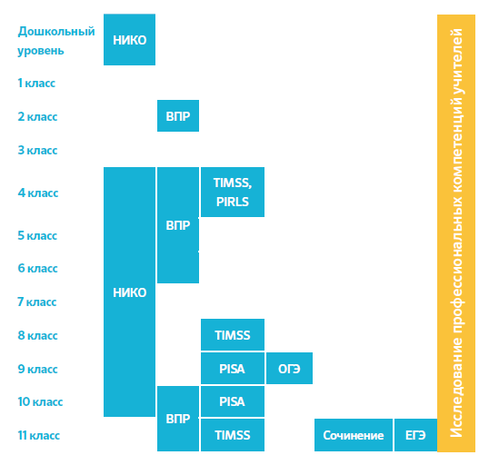
Единая система оценки качества образования

Slide 5
Мониторинг системы образования -
систематическое стандартизированное наблюдение за состоянием образования и динамикой изменений его результатов, в том числе в рамках оценки качества образования, условиями осуществления образовательной деятельности, контингентом обучающихся, учебными и внеучебными достижениями обучающихся, профессиональными достижениями выпускников организаций, осуществляющих образовательную деятельность, состоянием сети организаций, осуществляющих образовательную деятельность
ч. 3 статьи 97 Федерального закона от 29 декабря 2012 года № 273-ФЗ
«Об образовании в Российской Федерации»

Slide 6
Процедуры оценки качества подготовки обучающихся в Российской Федерации
Государственная итоговая аттестация
(ГИА)
Всероссийские проверочные работы
(ВПР)
Региональные исследования качества образования
Международные сопоставительные исследования
(PISA, PIRLS, TIMSS
Национальные исследования качества образования
(НИКО)
ФГБНУ «ФИПИ» (fipi.ru)
https://minobr.orb.ru/
activity/4521/
https://obrnadzor.gov/gia
https://fioco.ru/
https://fioco.ru/ru/osoko/niko/
https://fioco.ru/ru/osoko/msi/
Центр оценки качества образования ИСРО РАО (centeroko.ru)

Slide 7
Всероссийские проверочные работы -
комплексный проект в области оценки качества образования, направленный на развитие единого образовательного пространства в Российской Федерации, мониторинг введения Федеральных государственных образовательных стандартов (ФГОС), формирование единых ориентиров в оценке результатов обучения, единых стандартизированных подходов к оцениванию образовательных достижений обучающихся

Slide 8
Качество успеваемости по результатам ВПР в 4 классе (в сравнении с общероссийскими показателями), 2021

Slide 9
Качество успеваемости по результатам ВПР в 5 классе (в сравнении с общероссийскими показателями), 2021

Slide 10
Динамика качества успеваемости по результатам ВПР в 5 классе 2020, 2021 гг.

Slide 11
Качество успеваемости по результатам ВПР в 6 классе (в сравнении с общероссийскими показателями), 2021

Slide 12
Динамика качества успеваемости по результатам ВПР в 6 классе 2020, 2021 гг.

Slide 13
Качество успеваемости по результатам ВПР в 7 классе (в сравнении с общероссийскими показателями), 2021

Slide 14
Динамика качества успеваемости по результатам ВПР в 7 классе 2020, 2021 гг.

Slide 15
Качество успеваемости по результатам ВПР в 8 классе (в сравнении с общероссийскими показателями), 2021

Slide 16
Динамика качества успеваемости по результатам ВПР в 8 классе 2020, 2021 гг.

Slide 17
Качество успеваемости по результатам ВПР в 10 классе (в сравнении с общероссийскими показателями), 2021

Slide 18
Качество успеваемости по результатам ВПР в 11 классе (в сравнении с общероссийскими показателями), 2021

Slide 19
Динамика качества успеваемости по результатам ВПР в 11 классе 2020, 2021 гг.

Slide 20
Национальные исследования качества образования –
общероссийская программа по оценке качества среднего образования, предусматривающая проведение регулярных исследований качества образования по отдельным учебным предметам, на конкретных уровнях общего образования (в определенных классах) не реже двух раз в год.

Slide 21
Международные сопоставительные исследования качества образования

Slide 22
TIMSS | PISA | PIRLS
Естественно-научная и математическая грамотность
 | Читательская грамотность
 | Критическое мышление
 | Функциональная грамотность

Slide 23
Участие Оренбургской области в международных сопоставительных исследованиях
PISA
TIMSS
PIRLS
ICCS
2020-2018
2015
2012-2011
2009
2006
2003
2000
2019
2015
2011
2008
2007
2003
2021
2019
2016
2006
2001
2016
2009

Slide 24
https://fioco.ru/ru/osoko/msi/

Slide 25
Использование результатов национальных и международных исследований
на региональном/муниципальном уровнях:
совершенствование региональной модели управления качеством образования; оценка эффективности и результативности деятельности муниципальной системы образования;
разработка и реализация программ поддержки, направленных на оказание помощи образовательным организациям с низкими образовательными результатами
реализация процедуры аттестации педагогических работников в целях установления квалификационной категории
реализация мероприятий, направленных на профессиональное развитие педагогических и административно-управленческих работников образовательных организаций, включая формирование запросов для организаций дополнительного профессионального образования на корректировку и/или разработку программ профессиональной переподготовки и повышения квалификации, сопровождение образовательных систем, управленческих команд, руководителей и педагогов
развитие деятельности профессиональных объединений педагогов для совершенствования содержания и форм методической работы (в т.ч. для диссеминации положительного опыта, выстраивания и совершенствования содержания планов работы профессиональных объединений педагогов); принятие решения относительно рекомендации учебно-методических комплексов, технологий, обеспечивающих реализацию образовательных программ).

Slide 26
на уровне образовательной организации:
корректировка программы развития, программ повышения качества образования образовательной организации;
совершенствование деятельности коллегиального органа управления (педагогического совета)
формирование отчетов о результатах самообследования образовательной организации;
корректировка основных образовательных программ; рабочих программ учебных дисциплин;
корректировка плана внутришкольного контроля, корректировка порядка проведения процедур оценки качества образования;
реализация процедуры аттестации педагогических работников на соответствие занимаемой должности;
расширение спектра дополнительных образовательных услуг;

Slide 27
на уровне образовательной организации (2):
разработка персонифицированных программ повышения квалификации педагогических работников для оказания адресной методической помощи на основе выявленных проблем и/или обозначение форм и методов трансляции позитивного опыта работы по подготовке обучающихся к оценочным процедурам
развитие деятельности профессиональных объединений педагогов для совершенствования содержания и форм методической работы;
совершенствование рабочих программ и оценочных материалов для проведения текущего контроля и учета успеваемости обучающихся, промежуточной аттестации; оптимизация методов и приемов урочной и внеурочной деятельности;
разработка планов профессионального саморазвития педагогов с целью преодоления профессиональных дефицитов;
разработка и корректировка контрольных измерительных материалов;
уточнение форм взаимодействия с семьями обучающихся;
выявление выпускников начальной школы, нуждающихся в поддержке при обучении в основной школе, выпускников основной школы, нуждающихся в поддержке при продолжении обучения в средней школе;

Slide 28
на уровне образовательной организации (3):
формирование индивидуальных образовательных маршрутов обучающихся, включая разработку и реализацию индивидуальных учебных планов, индивидуальную работу с обучающимися по устранению имеющихся образовательных дефицитов, определению уровня сформированности предметных знаний и умений, универсальных учебных действий, а также индивидуальную работу с обучающимися, показавшими высокие образовательные результаты;
формирование состава обучающихся при приеме в профильные или универсальные классы средней школы.
индивидуализация планов внеурочной деятельности;
уточнение форм взаимодействия с семьями обучающихся;

